Slide 1
第11章
IIIA族元素
铝
硼B、铝Al、镓Ga、铟In、铊Ti、 鉨Nh

Slide 2
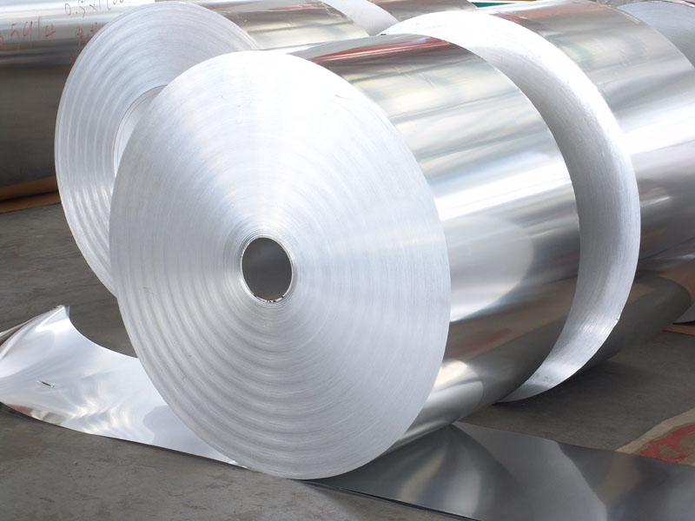
11.1 铝的性质
地壳中含量最多的金属元素。
地壳中的四大元素：氧、硅、铝、铁
第3周期，IIIA族
电子排布式：[Ne] 3s² 3p¹
价电子：3个

Slide 3
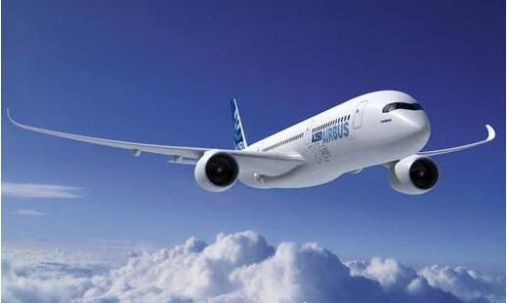
11.1.1铝的物理性质
银白色轻金属
熔点低660ºC
密度小2700kgm⁻³
硬度小
具有金属特性

Slide 4
铝的性质与用途
用途 性质
制作导线 导电性
制成铝锅 导热性
制成铝箔 延展性
制成银色油漆 金属光泽
制门窗、车轮骨架 合金强度高、抗腐蚀

Slide 5
11.1.2铝的化学性质
活泼，强还原剂。
常温下，易被氧化生成致密而坚固的氧化膜。
强抗腐蚀性；耐水，冷浓硫酸，冷浓硝酸。
燃烧时产生白光及大量的热
  4 Al + 3 O₂ → 2 Al₂O₃

Slide 6
11.1.2铝的化学性质
  加热时能与非金属反应
  2 Al + 3 S →
  2 Al + 3 Cl₂ →
  熔融状态能与水剧烈反应
  2Al + 3 H₂O →
Al₂S₃
2 AlCl₃
Al₂O₃ + 3 H₂

Slide 7
11.1.2铝的化学性质
  活动1
  开始时无明显现象，待氧化膜溶解后铝的表面有气泡产生。
  表11-2
  现象：铝条表面有气泡产生，试管壁发热
  反应式：2 Al + 6 HCl →
  2 Al + 2 NaOH + 2H₂O→
  活动2
  铝能与强碱反应生成氢气，其它金属不能。
2 AlCl₃ + 3 H₂
2 NaAlO₂ + 3 H₂

Slide 8
11.1.2铝的化学性质
铝是两性金属，能与酸反应又能与强碱反应生成盐和氢气。
常温下，铝在浓硝酸或浓硫酸中表面被钝化，生成致密而坚固的氧化膜，阻止内部金属被氧化。
铝制容器可储存冷浓硫酸或冷浓硝酸。

Slide 9
11.1.2铝的化学性质
在一定条件下，能和 某些氧化物发生置换反应，同时放出大量的热。
4 Al + 3CO₂ →
2 Al + Fe₂O₃ →
2 Al + CrO₃ →
铝热剂：Al + Fe₂O₃
铝热反应可应用在焊接钢轨、熔炼金属。
2 Al₂O₃ + 3C
2 Fe + Al₂O₃
Cr + Al₂O₃

Slide 10
11.1.2铝的化学性质
活动3
引燃镁条产生的热量使氯酸钾分解
氯酸钾分解产生氧气
氧气帮助铝热剂燃烧反应
现象：纸漏斗中剧烈燃烧，火星四射，有红色铁水从纸漏斗下端滴入蒸发皿。

Slide 11
思考题11a
C
常温下，铝易被氧化但氧化后生成氧化膜。
2. 2 Al + 6 HCl →
  2 Al + 2 NaOH + 2H₂O→
  Ans: A
2 AlCl₃ + 3 H₂
2 NaAlO₂ + 3 H₂

Slide 12
11.2 铝的重要化合物
Al₂O₃
白色难熔固体（高熔点），难火材料
硬度大，切削工具
用途：冶炼铝，制造陶瓷，人造宝石
两性氧化物
Al₂O₃+ 3H₂SO₄ →
Al₂O₃ + 2 NaOH →
Al₂(SO₄)₃ + 3 H₂O
2 NaAlO₂ + H₂O

Slide 13
11.2 铝的重要化合物
Al(OH)₃
白色胶状物
难溶于水。
能凝聚水中悬浮物，有吸附色素的性能。
用途：制造铝盐、搪瓷、媒染剂、催化剂、催化剂载体等

Slide 14
11.2 铝的重要化合物
活动4
现象：生成白色氢氧化铝沉淀，且不溶于过量氨水
Al₂(SO₄)₃ + 6 NH₃ ·H₂O →
实验室制取氢氧化铝的方法
铝盐溶液+ 氨水
2 Al(OH)₃ +3 (NH₄)₂ SO₄

Slide 15
11.2 铝的重要化合物
活动5
现象：白色氢氧化铝沉淀，既能溶于酸也能溶于强碱溶液。
Al(OH)₃ + 3HCl →
Al(OH)₃ + NaOH →
氢氧化铝是两性氢氧化物
AlCl₃ +3 H₂O
NaAlO₂ +2 H₂O

Slide 16
11.2 铝的重要化合物
Al(OH)₃
胃酸中和剂的成分
受热分解 2 Al(OH)₃ → Al₂O₃ + 3 H₂O
同时吸收大量的热
可作为阻燃剂
无公害阻燃剂
具有阻燃、消烟、填充功能

Slide 17
14.11 铝的重要化合物
复盐：两种不同的金属离子和一种酸根组成的盐。
KAl(SO₄)₂ ·12H₂O俗称明矾
无色透明晶体，可溶于水
水解生成氢氧化铝。
KAl(SO₄)₂ (s)→ K⁺ (aq) + Al³⁺ (aq) + 2 SO₄²⁻
Al³⁺ (aq) + 3 H₂O(l) → Al(OH)₃ (s) + 3 H⁺ (aq)
氢氧化铝有吸附能力，能使水中的悬浮物聚集并形成沉淀。
用途：净水剂
但铝在人体内积累有害健康

Slide 18
问题解决
常温下，铝在浓硝酸中会发生钝化作用，生成致密氧化膜，阻止内部金属与浓硝酸接触，而铜不会。
2. 过量氢氧化钠溶液会溶解氢氧化铝，而氨水不会。

Slide 19
思考题11b
A
2. 酸；强碱；两性；两性
产生白色沉淀
MgSO₄ + 2NaOH →
产生白色沉淀；白色沉淀消失
Al₂(SO₄)₃ + 6NaOH →
Al(OH)₃ + NaOH →
Mg(OH)₂ + Na₂SO₄
2Al(OH)₃ + 3 Na₂SO₄
NaAlO₂ + 2 H₂O

Slide 20
11.3 铝的冶炼
助熔剂：冰晶石（Na₃ AlF₆）
2 Al₂O₃ ^{电解}
4 Al + 3 O₂

Slide 21
思考题11c
Ans: C 氨水
因为氢氧化铝不溶于过量氨水
氢氧化铝会溶于过量氢氧化钠溶液中形成偏铝酸钠。
2. 在空气中，铝被氧化后易生成致密而坚固的氧化膜，阻止内部金属被腐蚀。
而铁被氧化后的氧化物结构不紧密，不能起保护作用 。
3. 铝能与酸性或碱性的物质发生反应。

Slide 22
选择题
D 有反应生成氧化膜
C 会反应
A
D
C
A 不反应
B 两性氧化物
C 能和强碱溶液反应
Ans： D

Slide 23
选择题
Ans:A
B 氨水不能，强碱才可以
C 两性：能与酸反应又能与强碱反应
D 强弱酸都可以
8. C Al的还原性比Mg弱，Al不能还原Mg²⁺
9. 2Al + 2NaOH + 2H₂O →
Al₂O₃ + 2 NaOH →
Al(OH)₃ + NaOH →
Ans:C
2 NaAlO₂ + 3 H₂
2 NaAlO₂ + H₂O
NaAlO₂ + 2 H₂O

Slide 24
选择题
2Al + 6HCl →
2Al + 2NaOH + 2H₂O →
Ans:C
2 AlCl₃ + 3 H₂
2 NaAlO₂ + 3 H₂

Slide 25
作答题
第三周期，IIIA族。
1s² 2s² 2p⁶ 3s² 3p¹
2. (1)B
(2) E
(3) D
(4) C
(5) A
3. (1) 2 Al + Fe₂O₃ → 2 Fe + Al₂O₃
(2)还原剂

Slide 26
作答题
4. (1) 2Al + 3H₂SO₄ → Al₂(SO₄)₃ + 3H₂
(2) AlCl₃+ 3NH₃·H₂O→Al(OH)₃+ 3NH₄Cl
(3) Al₂O₃ + 6HCl → 2AlCl₃ + 3H₂O
(4) Al(OH)₃ + NaOH → NaAlO₂ + 2H₂O
A: Al(OH)₃
B: Al₂O₃
C: Al
D: AlCl₃
E: NaAlO₂

Slide 27
作答题
6. 取少量晶体加水配成溶液，然后逐滴加入氢氧化钠溶液，若先产生白色沉淀，然后沉淀逐渐消失，证明含有铝元素。
Al³⁺(aq)+ 3NaOH(aq) → Al(OH)₃(s)+ 3Na⁺ (aq)
Al(OH)₃ + NaOH → NaAlO₂ + 2H₂O
7. 碱性氧化物: Fe₂O₃ 、MgO
酸性氧化物：CO₂ 、SiO₂
两性氧化物: Al₂O₃
中性氧化物: CO、（NO）

